Slide 2
“Menga yoqqan she’r, hikoya, ertak”
231-dars

Slide 3
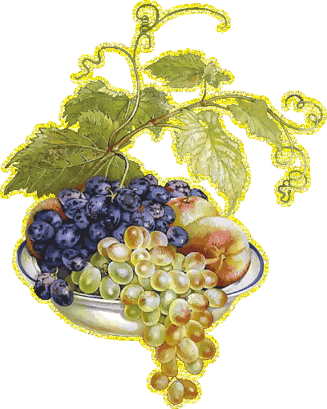
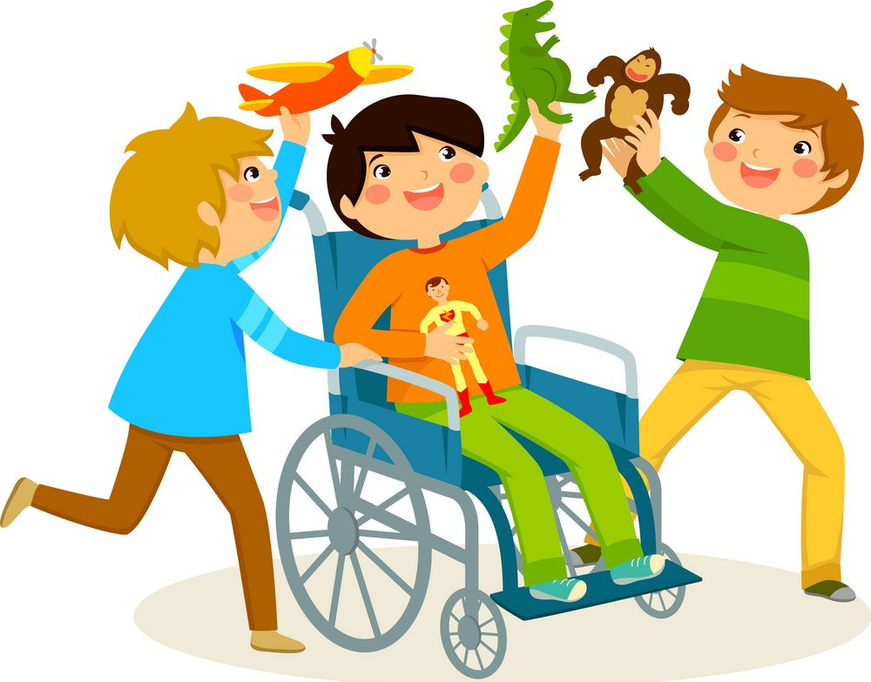
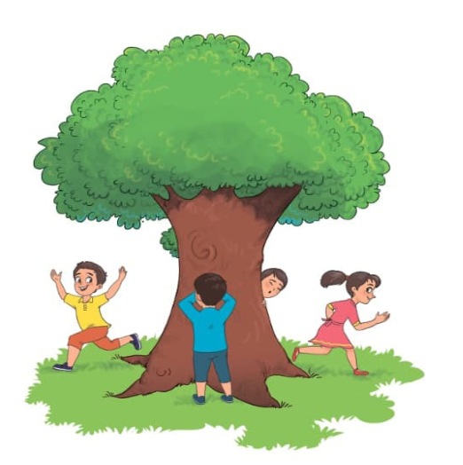
“Menga yoqqan she’r, hikoya, ertak” mavzusida matn tuzing.
“Salomatligi tufayli imkoniyati cheklanganlar”
Anvar Obidjon
“Bekinmachoq”
Jaloliddin Rumiy
“Uzum”

Slide 4
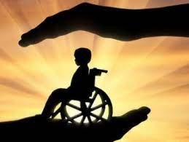
Bilasizmi?
Bilasizmi, “salomatligi tufayli imkoniyati cheklangan”
degan so‘z, ko‘pincha, tug‘ma nogiron yoki baxtsiz hodisa tufayli biror tana a’zosini yo‘qotgan, xastalanib qolgan insonlarga ishlatiladi.

Slide 5
BEKINMACHOQ
Birgalashib uch o‘rtoq —
Men, Aziza va Qo‘shoq.
Keng lolazor qo‘ynida
O‘ynardik bekinmachoq.
Bekinmoqchi bo‘lsam men,
Har lola imlab sekin,
Deydi: “Kelaqol, o‘g‘lon,
Bizning makonga bekin”.

Slide 6
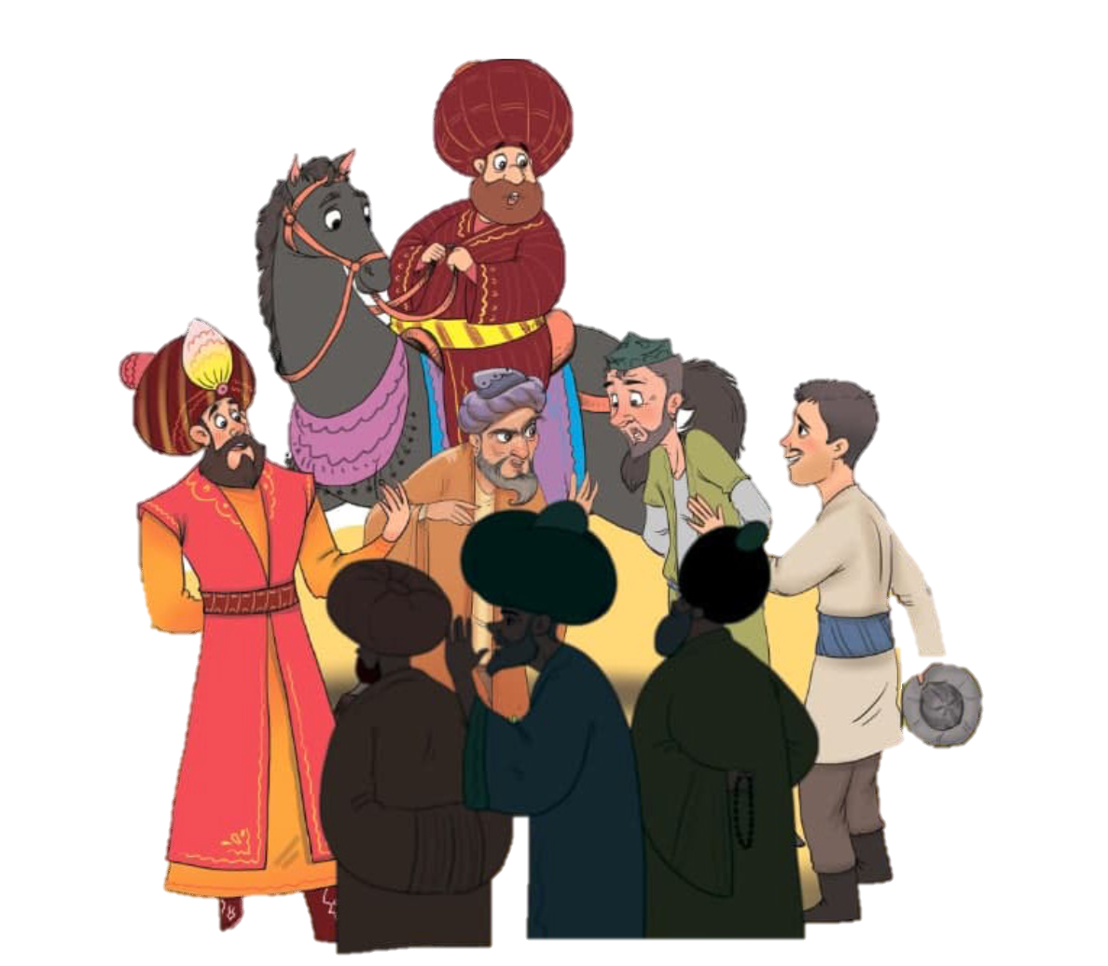
Ishchilar nima sababdan janjallashishdi?
Aslida ishchilarning hammasi bir narsani xohlashayotgan edi. Ular har xil tilda so‘zlaganlari uchun bir-birlarini tushunish-magandi.

Slide 7
Hikoyadan siz qanday hulosa oldingiz?
Kimki ko‘p til o‘rgansa, o‘ziga ham foyda, boshqa-larga ham yordam berar ekan.

Slide 8
“Menga yoqqan she’r, hikoya, ertak”
1. Sizga qaysi she’r, hikoya, ertak ko‘proq yoqdi?
2. Nimasi yoqdi?
3. Qanday taassurot oldingiz?

Slide 9
“Menga yoqqan hikoya”
Menga ushbu bo‘limda o‘tilgan,
Jaloliddin Rumiyning “Uzum” hikoyasi
juda yoqdi.
Sababi, hikoyada mardikorlar bir-
birlarini tillarini tushunmaganlari uchun tortishib, janjallashib qolishdi.
Hikoyadan olgan taassurotim shuki, ko‘p o‘qish, jahon tillarini o‘rganish kerak ekan. “Til bilgan – el biladi”
– deb bejizga aytishmagan.

Slide 10
Tez aytishlarni yaxshilab o‘qib chiqing.
Ovoz chiqarmay ayting.
To‘g‘ri nafas oling.
Tez aytishlarni bir nafasda ayting.
Partadoshingiz bir nafasda aytgan tez
aytishlaringizni hisoblab tursin.

Slide 12
Mustaqil topshiriq

Slide 13
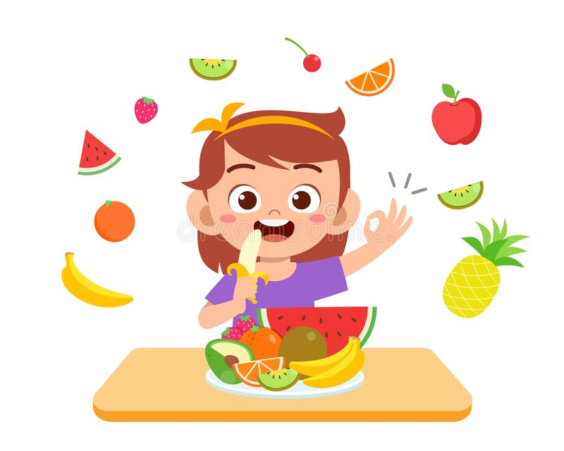
Nonushtada foydali mahsulotlarni yeng.

